Slide 1

DNS

Slide 2

Domain Name System- מערכת לתרגום כתובות URL ל-IP. המערכת בנויה משרתים המחזיקים מאגרי מידע בצורה מבוזרת לפי היררכיות בכדי להתמודד בעיקר עם הבעיות הבאות:
  נקודת כשל יחידה
  עומס תעבורה
  מרחק פיזי מתחנות היעד

Slide 3

ה-DNS בנוי מ 3 היררכיות:
  Root DNS Servers- מחזיקים את הכתובות של שרתי TLD וממירים בין הסיומת של ה-URL לבין כתובת ה-IP של שרת ה-TLD הרלוונטי.
  Top Level Domain- שרתים אלו אחראיים על הסיומות, כגון: com, org, il, gov, etc ומחזיקים את בכתובות שלשרתי ה Authoritative
  Authoritative DNS Servers- כל ארגון, או חברה שרוצה לאפשר למשתמשים להתחבר אליה, צריכה להחזיק שרת הממיר בין הכתובות URL שלה לבין כתובות ה-IP של השרתים שלה (או לחילופין לשכור מקום בחברת אחסון אתרים). לרוב, חברות וארגונים גדולים (כגון אוני', גוגל, וכו') יחזיקו שרתים שלהם, לעומת אנשים פרטיים או חברות קטנות שישתמשו בשירותים של חברות אחסון.
  הערה: נשים לב כי שרתים אלו יכולים באופן תאורתי להחזיר תשובה,אך לא תהיה מאימנה.

Slide 4

Root DNS Servers
Com DNS Servers
Org DNS Servers
Edu DNS Servers
Yahoo.com DNS servers
amazon.com DNS servers
Paamonim.org DNS Servers
Umass.edu DNS Servers
prins.edu DNS Servers

Slide 5

לכל רכיב יש את הresolver שלו כלומר, השרתים שמהם הוא מבקש לתרגם את הכתובת.
הresolver של הhost הוא הgethostbyname()
הresolver של ה gethostbyname() הינו הlocal DNS
process
Gethostbyname()
Local DNS

Slide 6

ה-Local DNS Server - אינו חלק מההיררכיה של ה-DNS, עם זאת הוא ממלא תפקיד חשוב בארכיטקטורה של ה-DNS.
כל ISP (לדוגמא אוני', חברה גדולה, נטויז'ן, וכו') מתחזקת שרת מקומי. כאשר משתמש שולח שאילתת DNS, הוא פונה ראשית לשרת DNS המקומי ומשם השרת המקומי מפנה את השאילתא לתוך היררכיית ה-DNS.
שרת מקומי לרוב יהיה באותו subnet של המשתמש.

Slide 7

ישנן 2 שיטות לביצוע שאילתת DNS:
  איטרטיבית- בשיטה זו, המחשב המבקש, שולח בקשה לאחד משרתי הRoot-, לאחר קבלת התשובה ( כתובת של שרת TLD ) הוא פונה (בעצמו) לשרת ה-TLD ולאחר קבלת תשובה, הוא פונה (שוב בעצמו) לשרת המהימן (Authoritative).
  רקורסיבית- בשיטה זו, המחשב המבקש שולח בקשה אחת לשרת ה-Root, שרת הRoot-, לא מחזיר תשובה עדיין אלא שולח בעצמו את הבקשה לשרת הTLD- שאינו מחזיר תשובה עדיין אלא שולח את השאילתא לשרת המהימן, שמחזיר תשובה לשרת הTLD-, שמחזיר תשובה לשרת ה-Root, ושמחזיר תשובה למחשב המבקש.

Slide 8
שאילתא איטרטיבית
שאילתא רקורסיבית
Root
Host
Root
Host
TLD
TLD
Authoritative
Authoritative

Slide 9

נניח כי משה הנמצא בכתובת cse.ariel.ac.il מבקש להגיע לכתובת gaia.mit.edu. כמו כן, נניח כי השרת המקומי של ariel נמצא בכתובת dns.ariel.ac.il
הפנייה הראשונה של משה תהיה לgethostbyname() שיפנה לשרת המקומי, שיפנה אותו לשרת ה-Root שיחזיר לשרת המקומי את הכתובת של שרת ה- TLD שאחראי על “.edu”
עכשיו, השרת המקומי ישלח שאילתא לשרת ה-TLD שיחזיר לו כתשובה את הכתובת של ה-Authoritative של mit נניח בכתובת dns.mit.edu.
בשלב זה, המחשב של משה ישלח את השאילתא ל-dns.mit.edu. שרת הDNS- של mit.edu יחפש ברשומות שלו את כתובת הIP- של המחשב המבוקש (gaia.mit.edu) ויחזיר למחשב של משה כתשובה את הכתובת IP שלו.

Slide 10




2
Root
3
4
5
TLD
dns.ariel.ac.il
6
1
7
8
Authoritative
dns.mit.edu
cse.ariel.ac.il
gaia.mit.edu

Slide 11
באיזו שיטה השתמשתי בדוגמא? איטרטיבית או רקורסיבית?

Slide 12

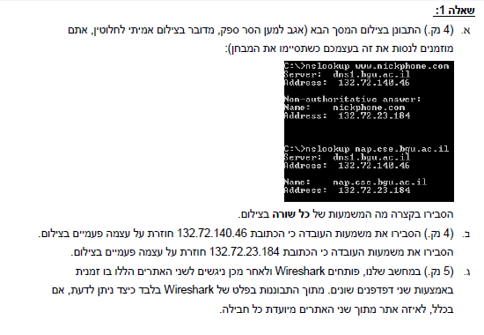

Slide 13

